Slide 1
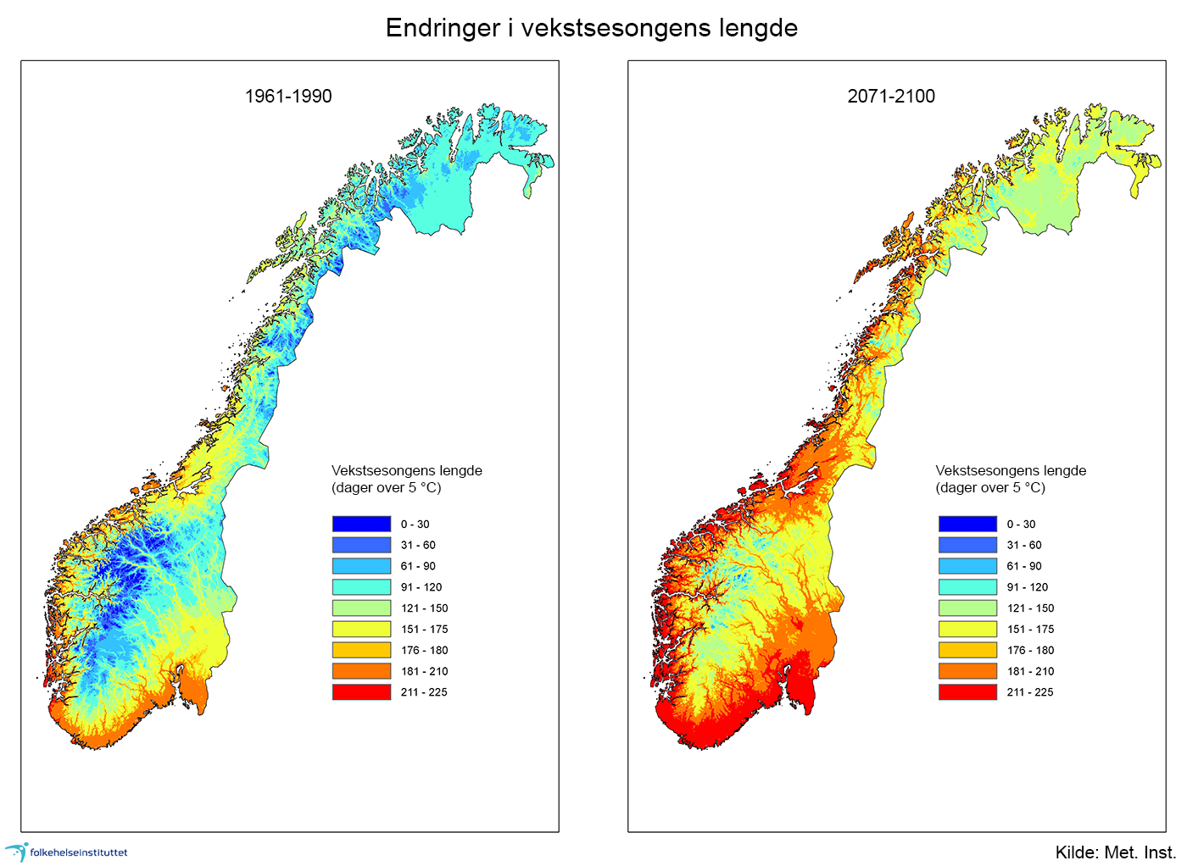
Kartet til venstre viser vekstsesongens lengde i perioden 1961-90. Flåttens utbredelse i dag samsvarer med 176-180 eller flere vekstdøgn, markert på kartet med oransje til rød farge.
Kartet til høyre viser framskrivningene av vekstsesongens lengde i perioden 2071-2100, i følge modellen Hadley A2 2071-2100, viser at vekstsesongens lengde på 176 – 180 dager vil dekke stort sett alle lavlandsområdene i Norge med unntak av det aller nordligste.
Kilde: Folkehelserapporten 2014, kapittel: Klima og Helse, www.fhi.no/folkehelserapporten

